Slide 1
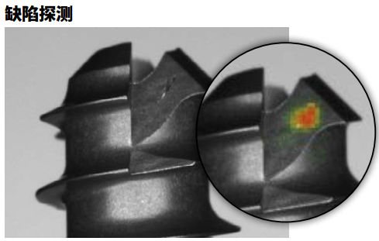
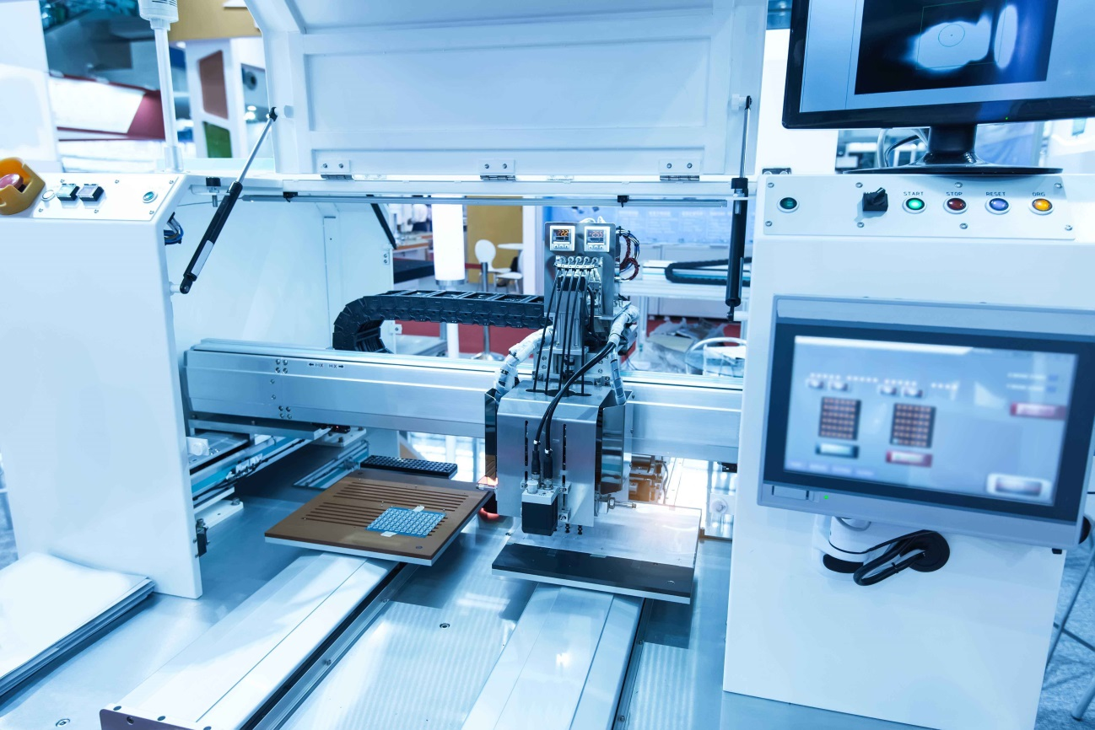

Slide 2
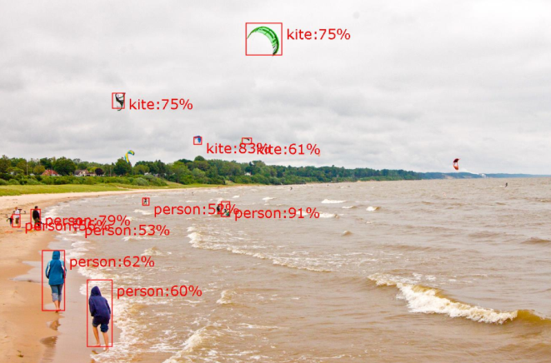
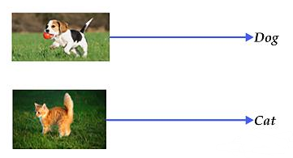
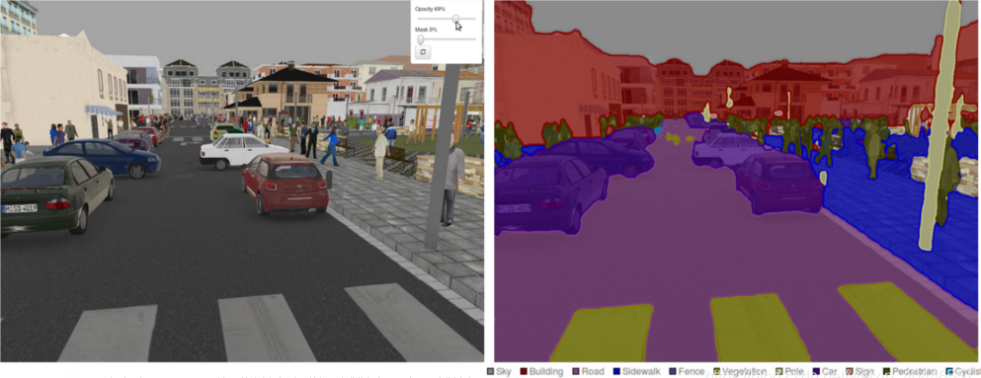
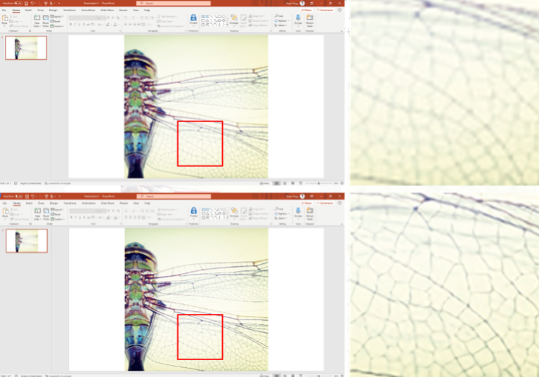
图像识别
目标检测
网络：
YOLO 系列
SSD
RCNN
FastRCNN
FasterRCNN
网络：AlexNet，VGG系列、Inception系列、ResNet系列
语义分割
超分技术
网络：FCN、U-net、SegNet、DeepLab
微软Office365 PowerPoint 中的 Design Ideas 模块

Slide 3
Data Augmentation
（数据增强）
配套标注工具
设备系统集成
交互UI
.NET 项目集成
传统算法协作开发

Slide 4
 | ① 图像采集 | ② 成像环境 | ③ 负样本数量 | ④ 系统环境 | ⑤ 编程环境 | ⑥ 模型需求 | ⑦ 开发量 | ⑧ 算法特点
工业环境 | 种类多样 灰度图为主 | 稳定、单一 | 严重不足 | 系统老旧 、配置低 | .NET为主 | 稳定高效 | 配套工具为主 | 传统算法为主 深度学习辅助
非工业环境 | 种类单一 彩色图为主 | 动态、复杂 | 可以满足 | 新、云系统 、配置合理 | Python为主 | 不断更新迭代 | 模型开发优化 | 深度学习为主

Slide 5
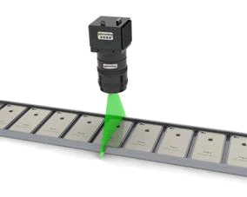
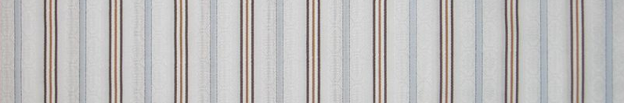
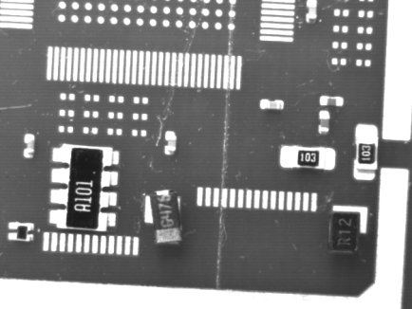
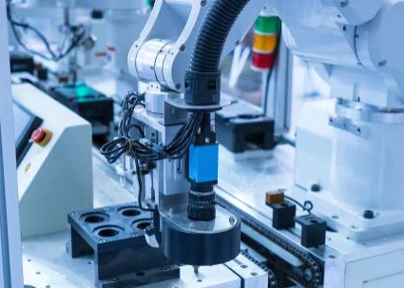
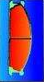
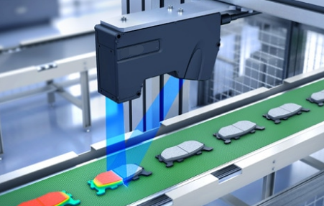

Slide 6
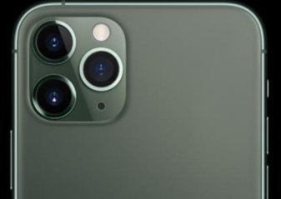
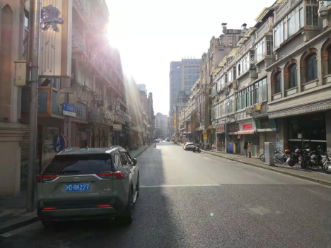
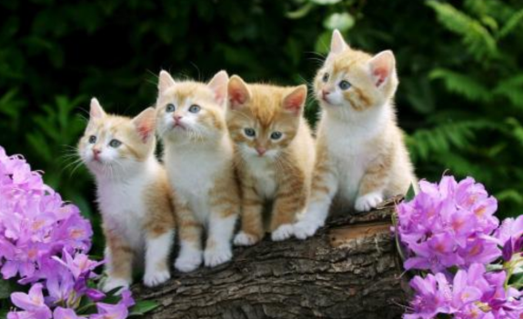
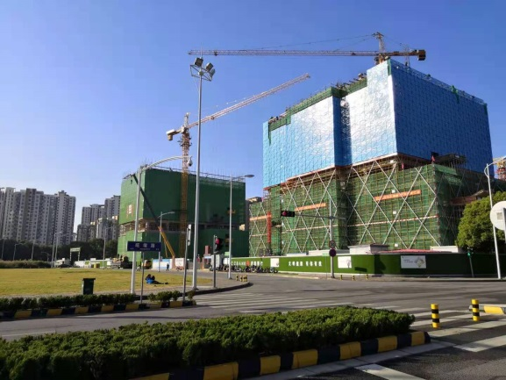
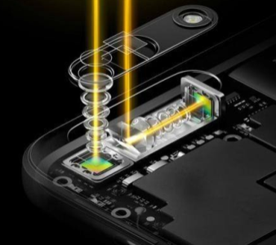
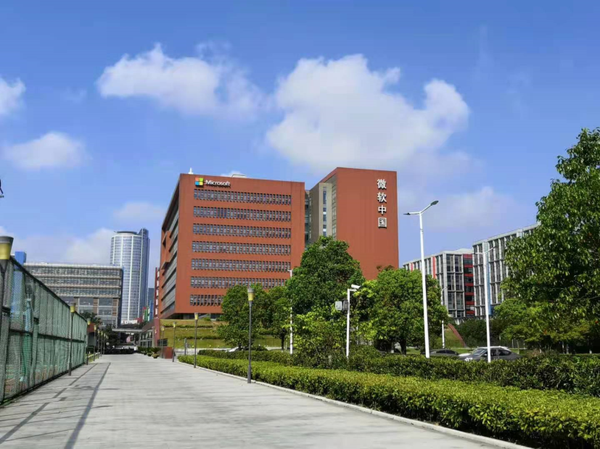

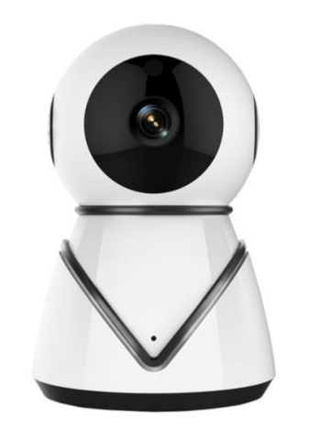

Slide 7
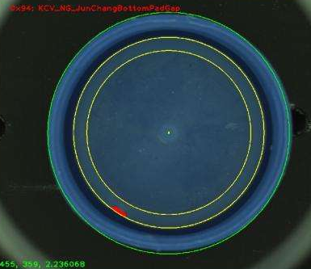
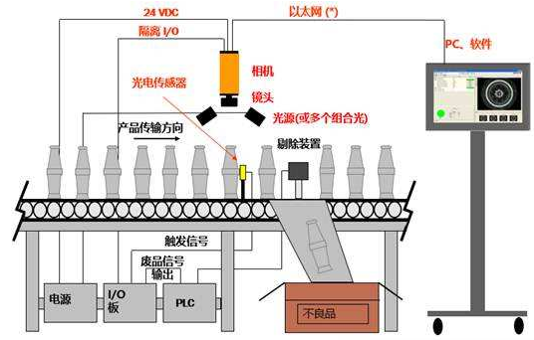
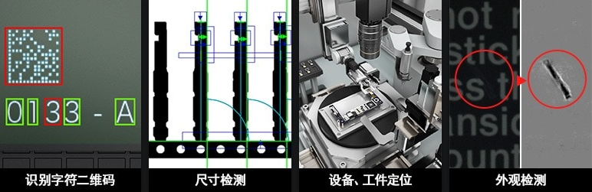
工业图像

Slide 8
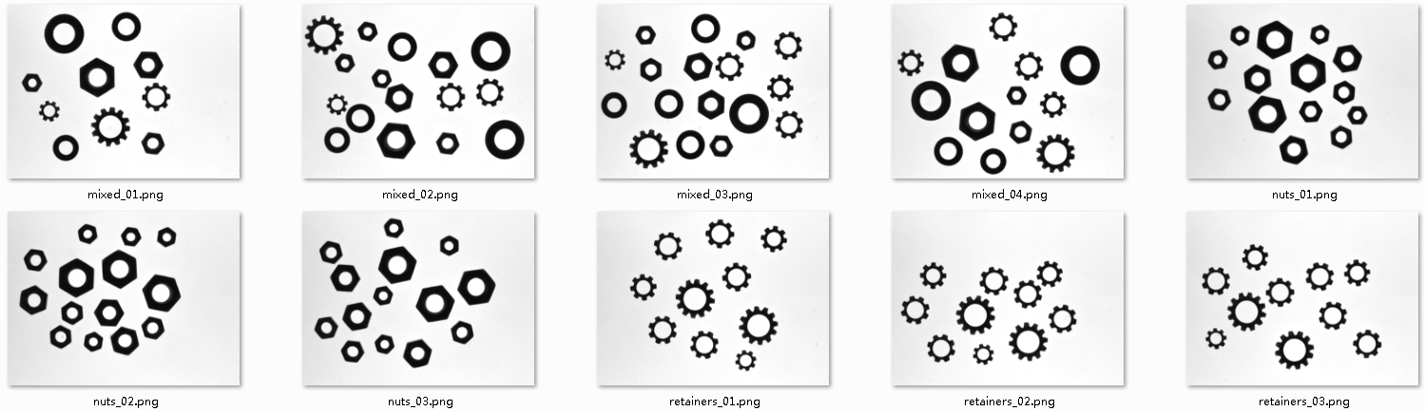

Slide 9
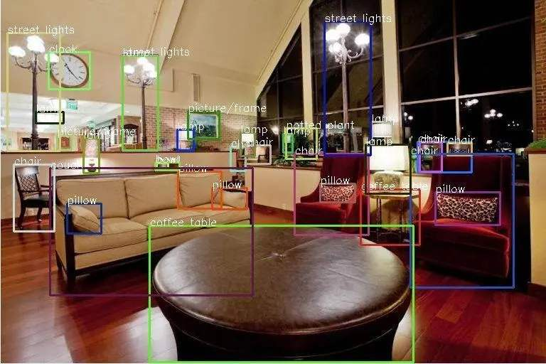
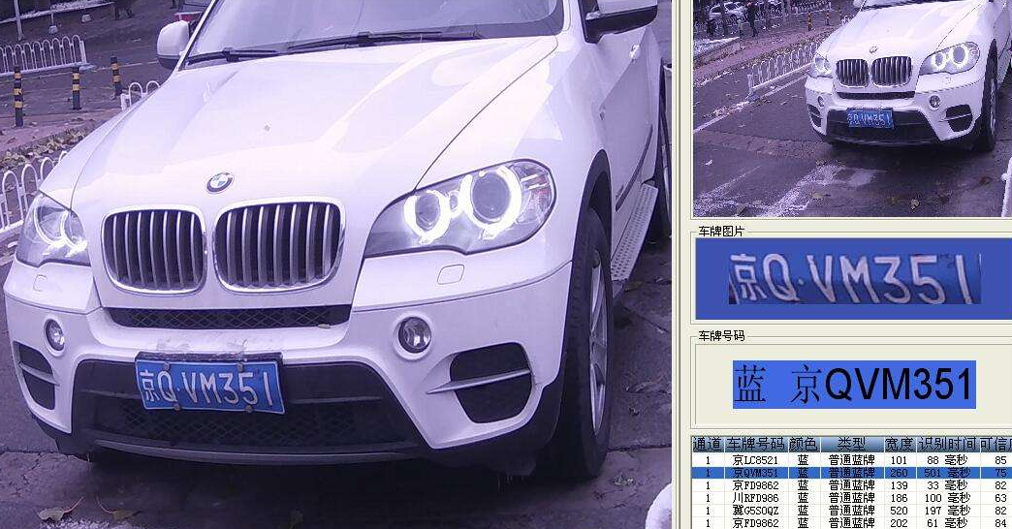

Slide 10
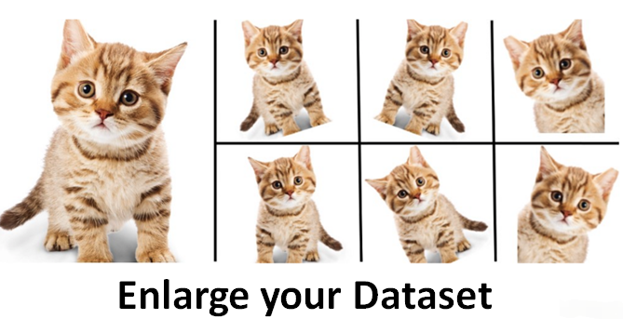
常规方式 和 自主开发方式
常规方式 | 直接增加 | 直接复制，直接增加训练集比例
 | 几何变换类 | 翻转，旋转，裁剪，变形，缩放 等
 | 颜色变换类 | 噪声、模糊、颜色变换、擦除、填充 等
自主开发 | 随机采集 | 大图中随机采集特征区域
 | 图像融合 | 负样本目标特征区域 主动融合背景生成新图

Slide 11
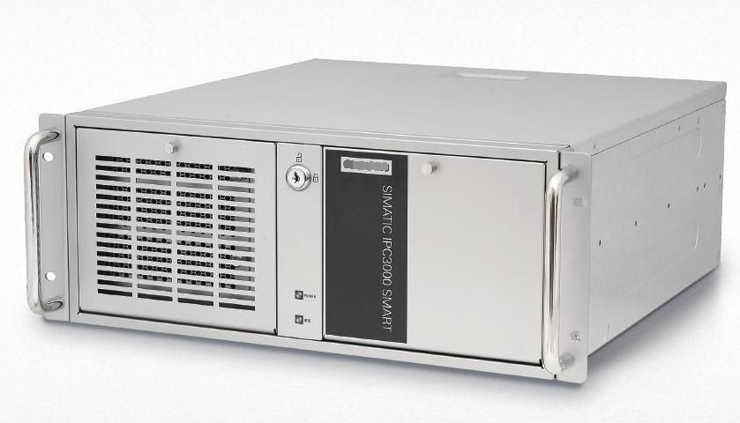



Slide 12
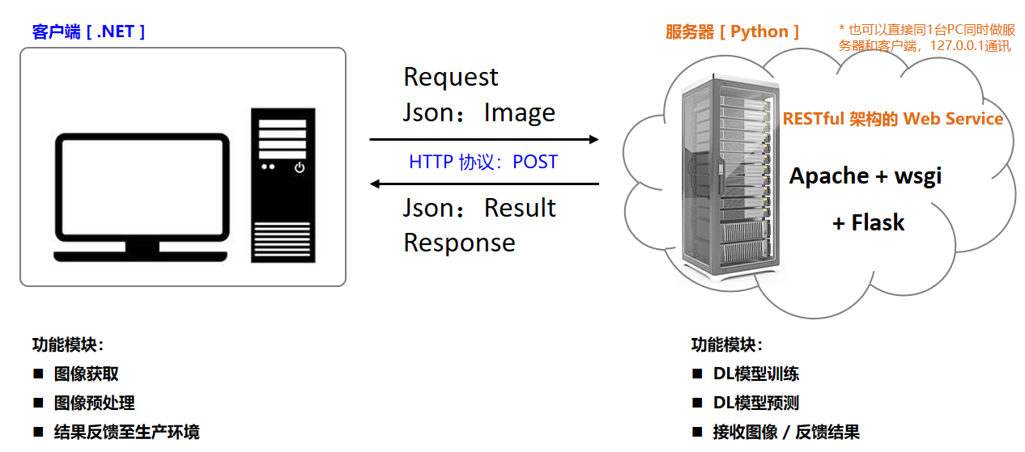
POST通讯交互

Slide 13
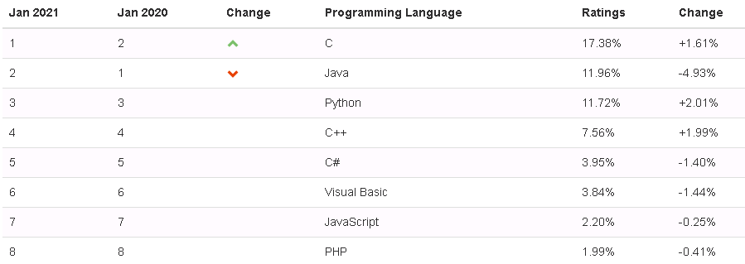
TIOBE Index for January 2021

Slide 14
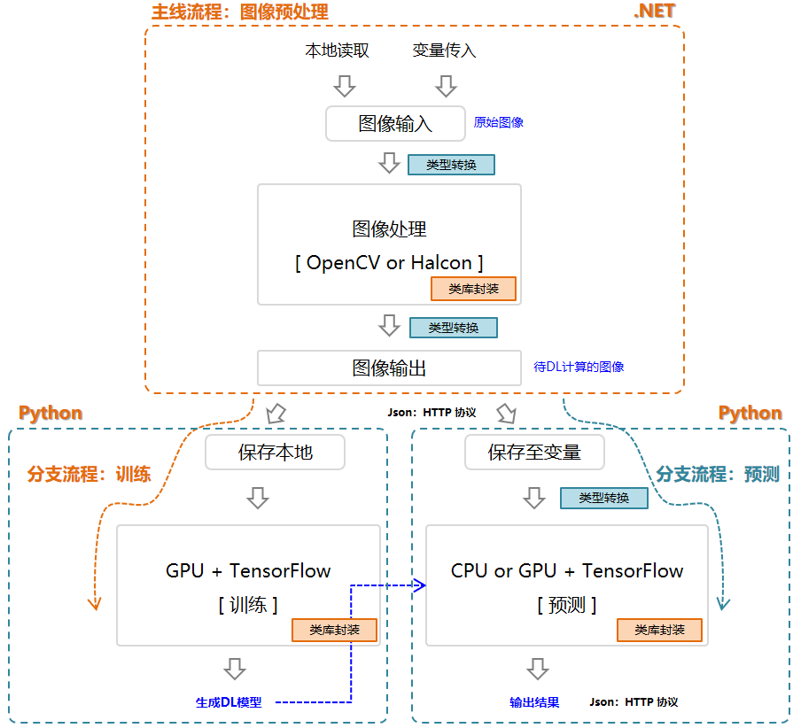

Slide 15
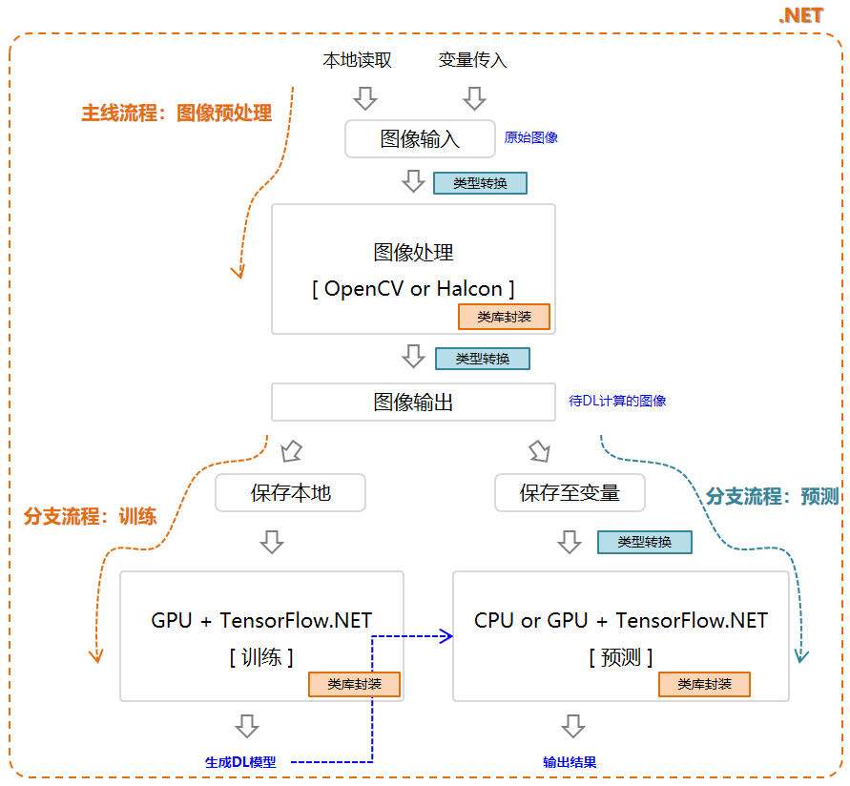


Slide 16
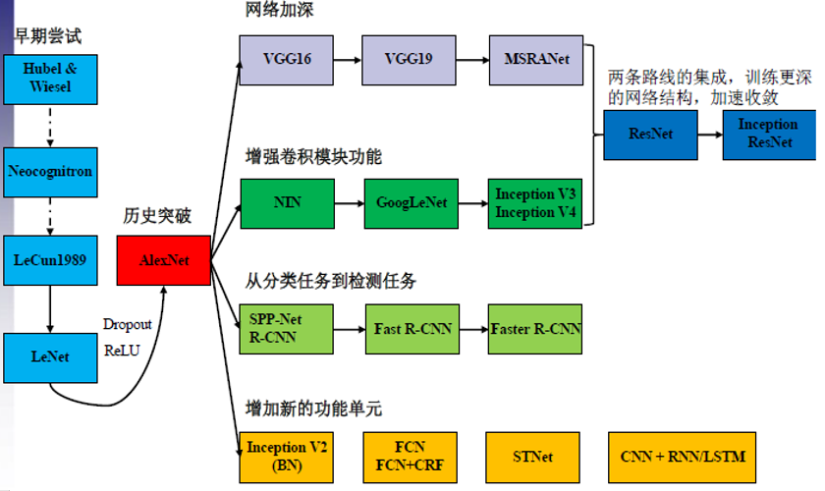
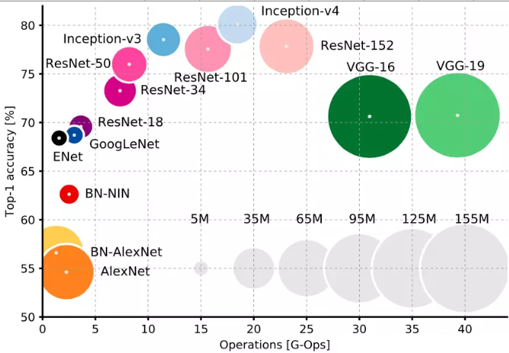

Slide 17
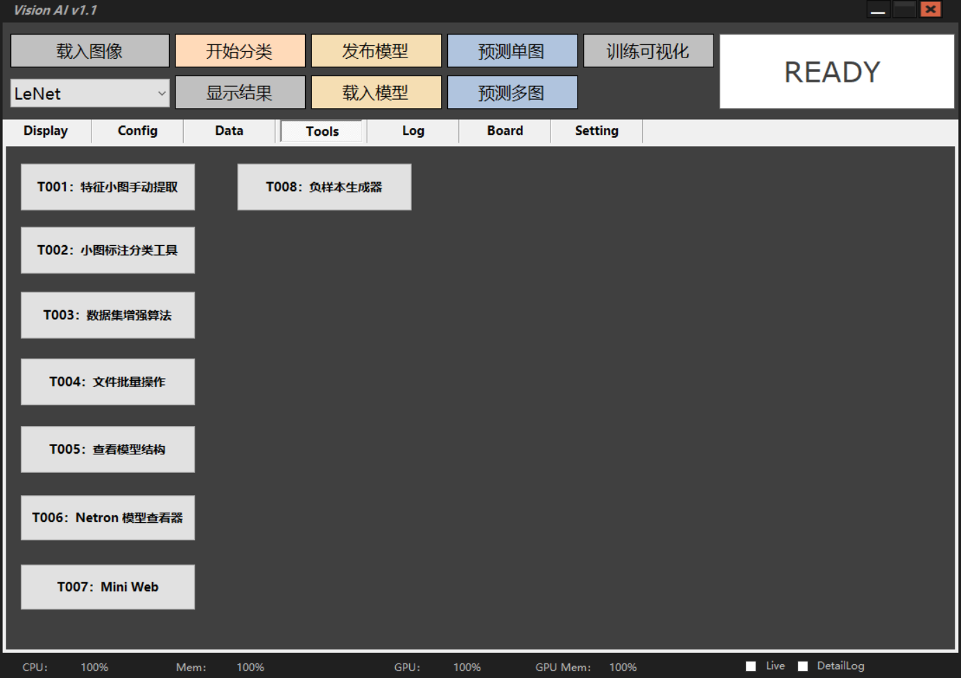
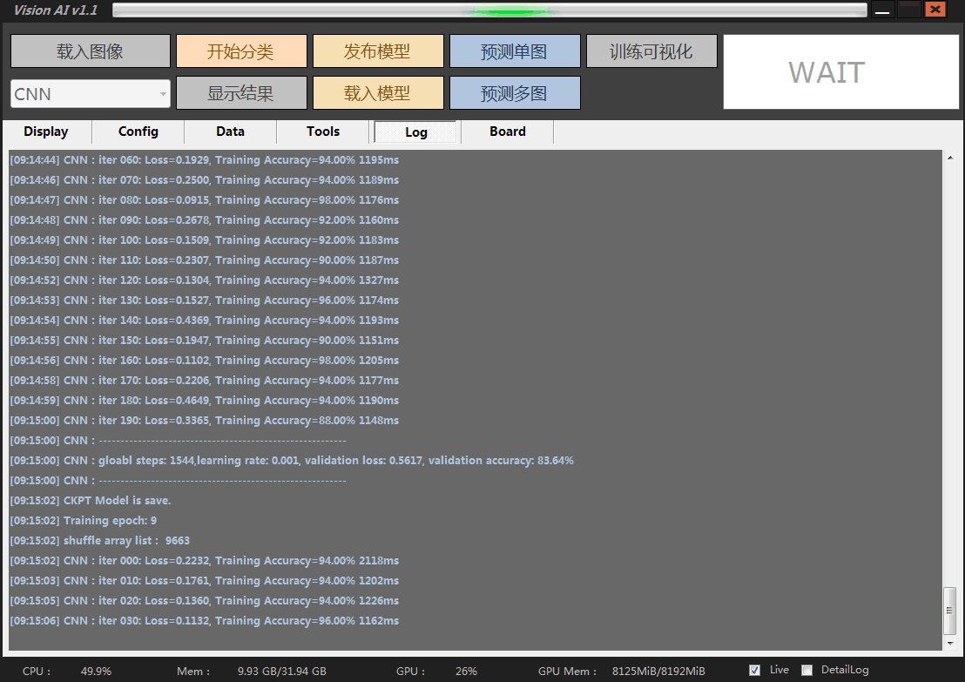

Slide 18
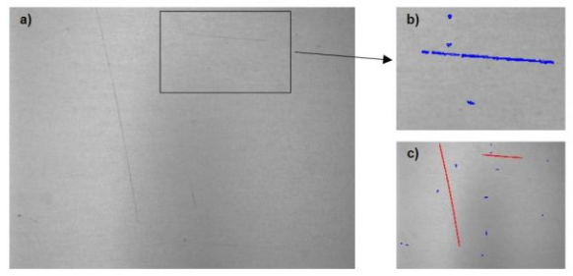
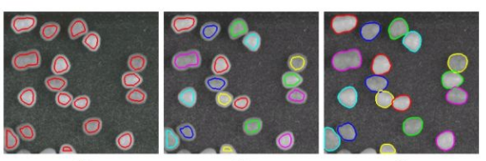
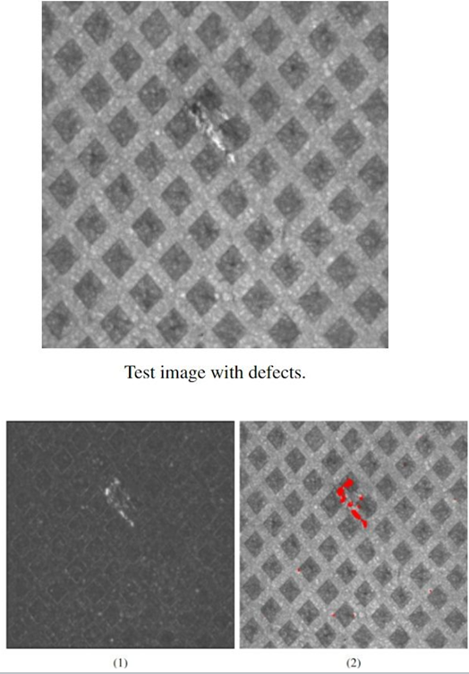
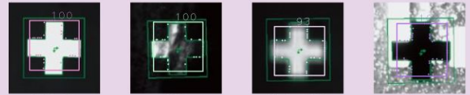
Dynamic Threshold + Blob
or
DL Segmentation ？
Patch Feature Comparison
or
DL Object Detection ？
注册图像
缺损
轮廓模糊
灰度反转

Slide 19
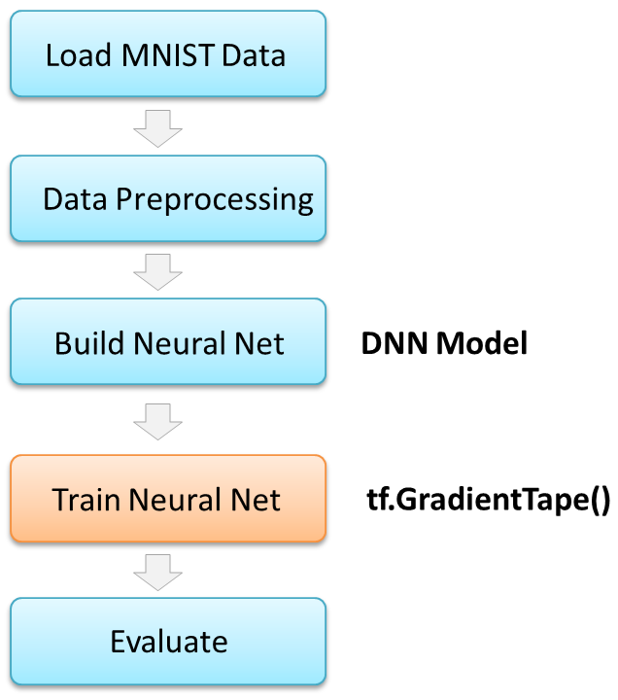

Slide 20
【TensorFlow.NET的C#代码实现】
//3. train model by feeding data and labels.
model.fit(x_train, y_train, batch_size: 64, epochs: 2, validation_split: 0.2f);
//4. evluate the model
model.evaluate(x_test, y_test, verbose: 2);
//5. save and serialize model
model.save("mnist_model");
// reload the exact same model purely from the file:
// model = keras.models.load_model("path_to_my_model");
}
③
④
⑤
Model model;
NDArray x_train, y_train, x_test, y_test;
LayersApi layers = new LayersApi();
public void Main()
{
//1. prepare data
(x_train, y_train, x_test, y_test) = keras.datasets.mnist.load_data();
x_train = x_train.reshape(60000, 784) / 255f;
x_test = x_test.reshape(10000, 784) / 255f;
//2. buid model
var inputs = keras.Input(shape: 784);// input layer
var outputs = layers.Dense(64, activation: keras.activations.Relu).Apply(inputs);// 1st dense layer
outputs = layers.Dense(64, activation: keras.activations.Relu).Apply(outputs);// 2nd dense layer
outputs = layers.Dense(10).Apply(outputs);// output layer
model = keras.Model(inputs, outputs, name: "mnist_model");// build keras model
model.summary();// show model summary
model.compile(loss: keras.losses.SparseCategoricalCrossentropy(from_logits: true),
optimizer: keras.optimizers.RMSprop(),
metrics: new[] { "accuracy" });// compile keras model into tensorflow's static graph
①
②

Slide 21
【TensorFlow.NET的C#运行结果】
Model: mnist_model
_________________________________________________________________
Layer (type) Output Shape Param #
=================================================================
input_1 (InputLayer) (None, 784) 0
_________________________________________________________________
dense (Dense) (None, 64) 50240
_________________________________________________________________
dense_1 (Dense) (None, 64) 4160
_________________________________________________________________
dense_2 (Dense) (None, 10) 650
=================================================================
Total params: 55050
Trainable params: 55050
Non-trainable params: 0
_________________________________________________________________
Training...
epoch: 0, loss: 2.3052168, accuracy: 0.046875
epoch: 1, loss: 0.34531808, accuracy: 0.9035208
epoch: 2, loss: 0.25493768, accuracy: 0.9276875
Testing...
iterator: 1, loss: 0.24668744, accuracy: 0.929454
项目基于 .NET Standard 2.0标准框架，同时适配 .NET Framework 、.NET Core 及 .NET 5

Slide 22
传统视觉算法 预处理
主
线
流
程
数据集标注工具
配套工具&类库封装
数据样本增强工具
网络模型 可视化模块
文件批量操作工具
训练过程 可视化模块
配套工具&类库封装
结果图像 可视化模块
模型导出
模型部署类库

Slide 23
基于 .NET Standard 2.0标准框架，同时适配 .NET Framework 、.NET Core 及 .NET 5

Slide 24
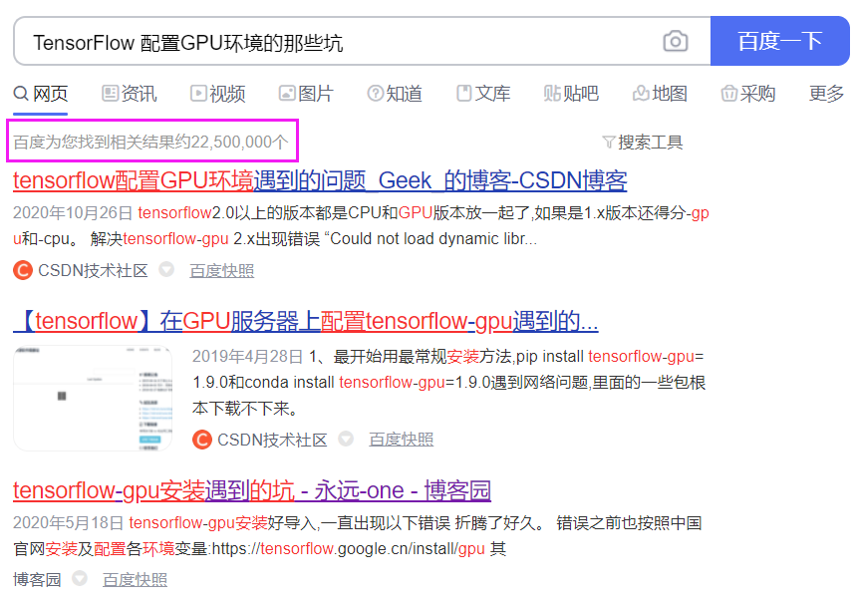
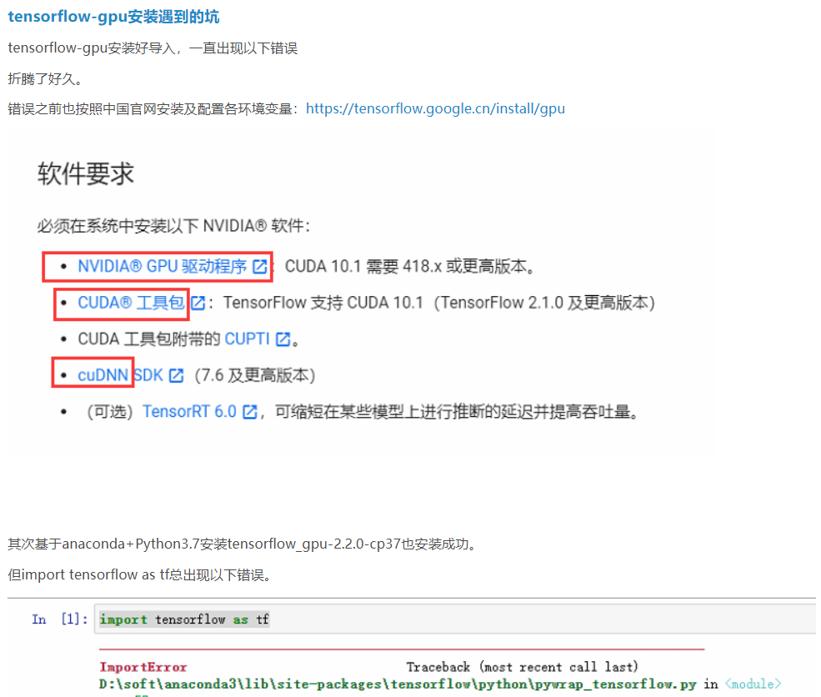

Slide 25
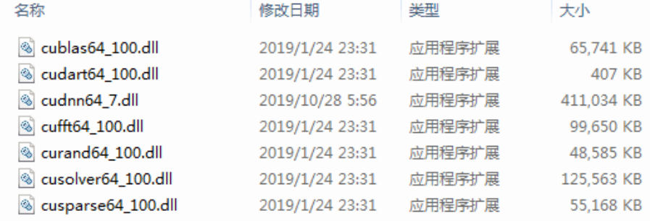

Slide 26
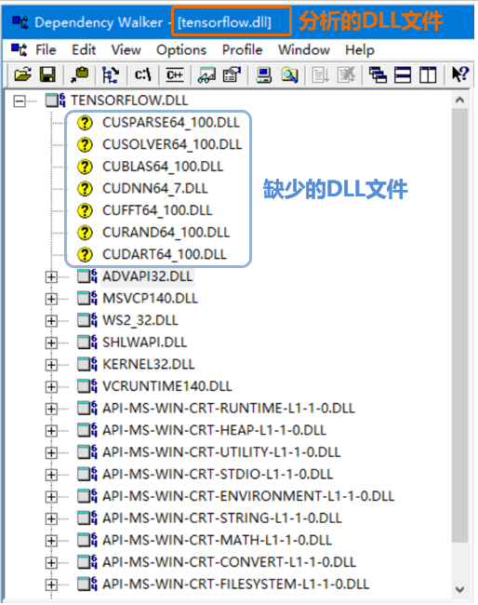
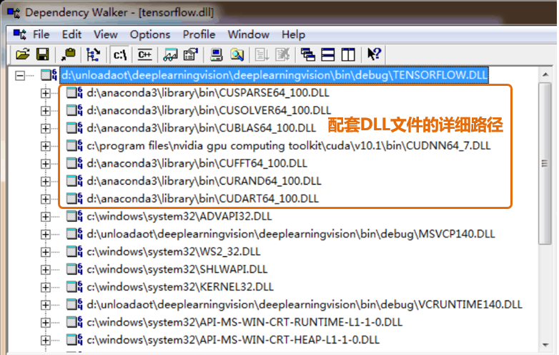
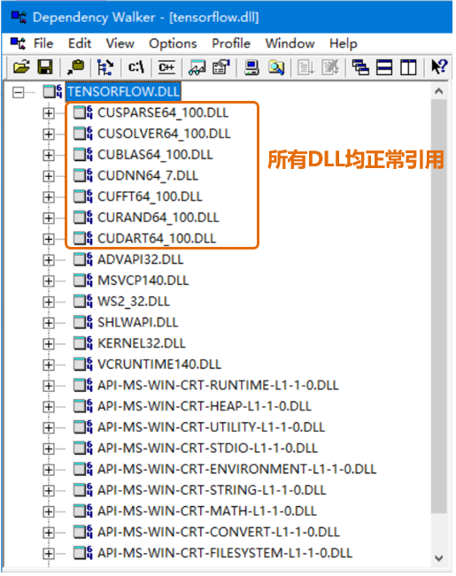
“三步走”
查询依赖
找到类库
拷贝类库

